Slide 1

HACKATHON
2021
产品：活点地图
我们希望能针对性地解决目前深圳校区的种种不便利之处。第一，我们的产品以俯瞰视角显示了深圳校区的总体区域网络，同时展示了深圳校区的风景概况，老师同学们可以借助“活点地图”前往目的地；第二，我们的产品能分别显示校园各个区域的具体情况；第三，产品包含更加具体的信息，如在“教学楼”活点中，可以显示每间教室的课程安排情况，在“宿舍楼”活点中，显示“宿舍商铺”的位置信息，方便同学查找。
队伍：霍格沃兹魔法少女

Slide 2
目 录
CONTENTS
想法的诞生
实现方式的选择
具体功能
未来可改进的部分
< / >

Slide 3

0
1
PART 01
想法诞生

Slide 4

新校区的新
总需要适应
The user can demonstrate on a projector or computer, or print the presentation and make it into a film to be used in a wider field
新校区
具体问题
中山大学深圳新校区位于深圳市光明区，占地面积约为3.143平方公里，建筑面积约130万平方米。
找不到宿舍
找不到教学楼
找不到课室
不熟悉校园的分布
新征程
作为刚来到新校区的我们，面临着很多困难、不便利，花了很多的时间和精力来适应新校区。

Slide 5
新校区的新
该怎么适应
The user can demonstrate on a projector or computer, or print the presentation and make it into a film to be used in a wider field
讲座？
新老学生一对一？
信息传递效率较低，且灵活性较低，难以重复获取信息。
HOW
所需人力成本高，且实现上存在一定难度。
小册子？
导航软件？
每个来新校区的人都需要，成本较高，且每一年都需要加印。
导航软件更新周期较长，且无法查看具体的校内地理信息，可获取的信息实在有限。

Slide 6


新校区的新
该怎么适应
The user can demonstrate on a projector or computer, or print the presentation and make it into a film to be used in a wider field
方便
直观
让大家在需要的时候，就能很容易地打开很容易地获取到所需的信息。
让大家在需要的时候，能够很直接地对信息有一个观感上的认识。

Slide 7
0
2
PART 02
实现方式的选择

Slide 8
智慧校园概念
集中简洁方便
可视化展示
实现校园信息的可视化展示呈现，直观宣传美丽校园，展示校园炫丽风貌，提升校园领先形象，提升考生报考就读意愿。对于新生可方便快捷地熟悉校园，更好的展示校园的形象，也可以促进访客及学术交流，提升形象。
活动数据整合
教学资源整合
可以将学校的活动数据，整合到网站上。对即将进行和正在进行的活动，进行标记，显示在活动列表上，点击即可查看详细内容；点击校园中的任意建筑物，即可查看该建筑物中所有的活动信息，便于师生选择参加。
将学校的课程等数据，整合到网站上，一栋教学楼的每一间教室，其使用情况都显示在列表中。比如，当天的课程安排、学生人数等等。学生可以根据这些信息，做出自己的跨专业听课安排。

Slide 9
智慧校园概念
集中简洁方便
The user can demonstrate on a projector or computer, or print the presentation and make it into a film to be used in a wider field
智慧校园好处多
学校是一个大型建设区域，人、财、物及校园环境都在不断的变化之中，各类信息广泛且在动态变化。近年来，为适应社会发展需要，各高校都加大改革力度，开展大规模校园建设、购置设备、引进教师、扩大招生等，所有这些都给高校的管理工作带来很大困难，管理工作非常复杂。
然而，学校各个机构、建筑等情况的介绍仍停留在传统的文字与图片结合的模式中，只能给校内外人员以静态信息展示，不够生动、直观。集成校园导航、校容校貌展示、招生宣传、校园物联网管理的三维可视化校园系统，将是大势所趋，将成为校园管理不可缺少的有力助手，对学校的对外形象宣传、招生宣传、高效管理将产生重要的作用。
智慧校园，是高校信息化的进化形态，它通过各种新型信息 技术，感知校园环境、识别师生工作、学习情景，把学校的物理空间、数字空间有效地结合起来，为师生建立起便利、舒适、高效的教学环境，改变师生与资源、环境的互动方式，从而实现以 人为本、高效创新的服务模式。
校内展示变化
校外展示宣传

Slide 10

电脑上显示
网页初尝试
The user can demonstrate on a projector or computer, or print the presentation and make it into a film to be used in a wider field
如果可以….
虽然我们都是大一的学生，还没学过网页设计的知识，但是我们决定要做一个网页，立即学习html + css + js的知识，希望能帮助以后来深圳校区的同学们更好地适应新校区，减少同学们对适应新校区的担忧，同时给深圳校区的在读学生带来便利。

Slide 11

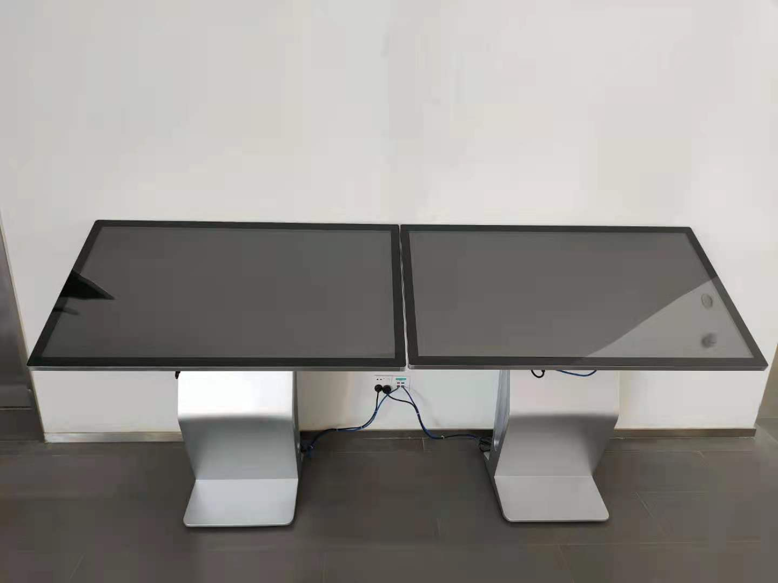
电脑上显示
网页初尝试
于是
我们做了一个网页，可以放入学校随处可见的交互屏上，让同学们轻松获取信息，以后更加可以让同学们通过一个网址一个链接就能在手机或电脑上获取信息。

Slide 12
0
3
PART 03
具体功能

Slide 13
不便利的很多
功能要跟着多
The user can demonstrate on a projector or computer, or print the presentation and make it into a film to be used in a wider field
符合人的视觉逻辑
体现校园风光
跳转到课表信息
不同设施的详情介绍

Slide 14
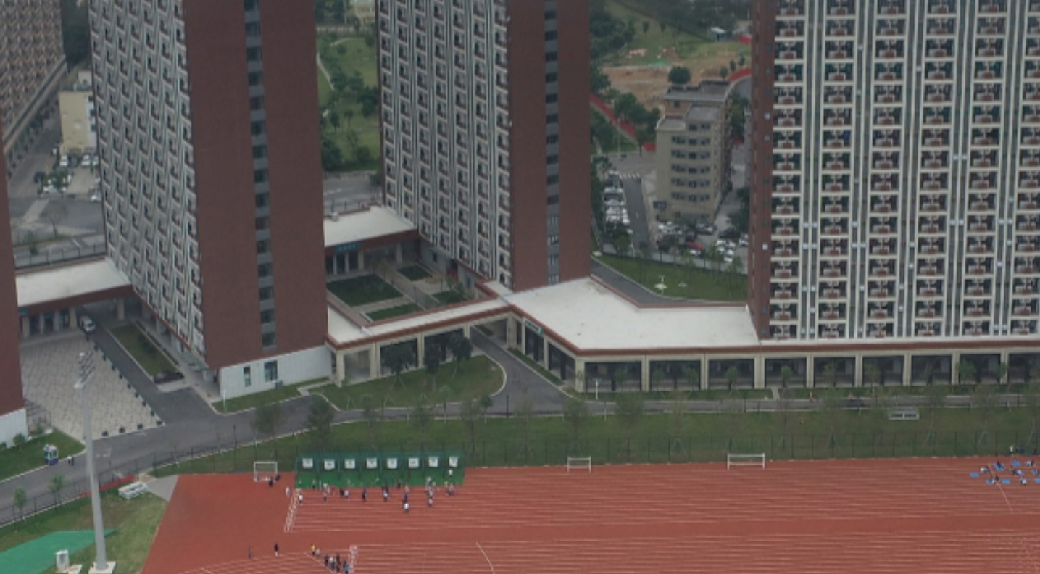
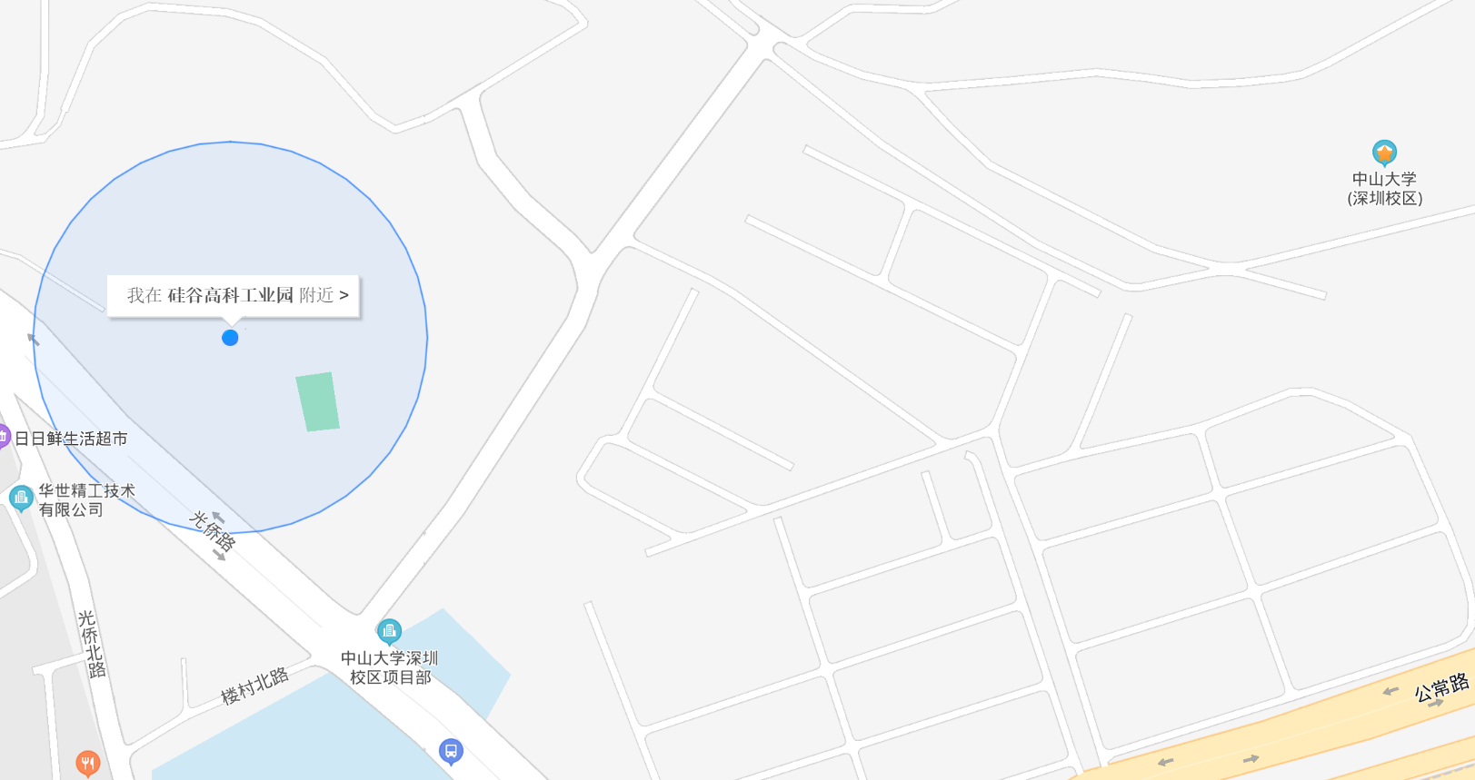
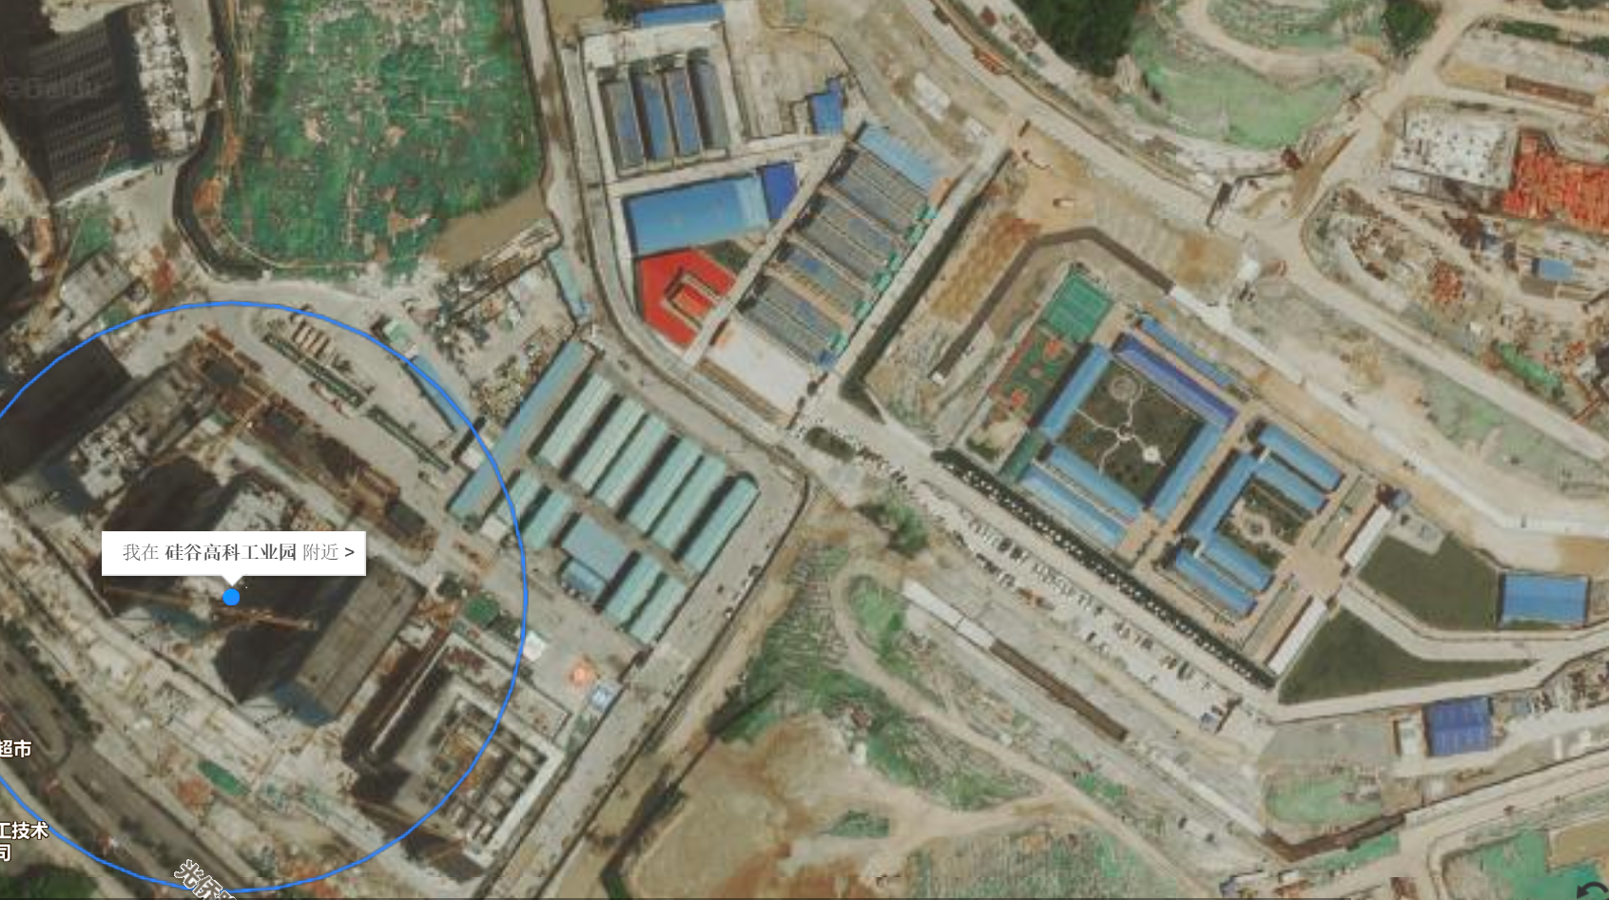
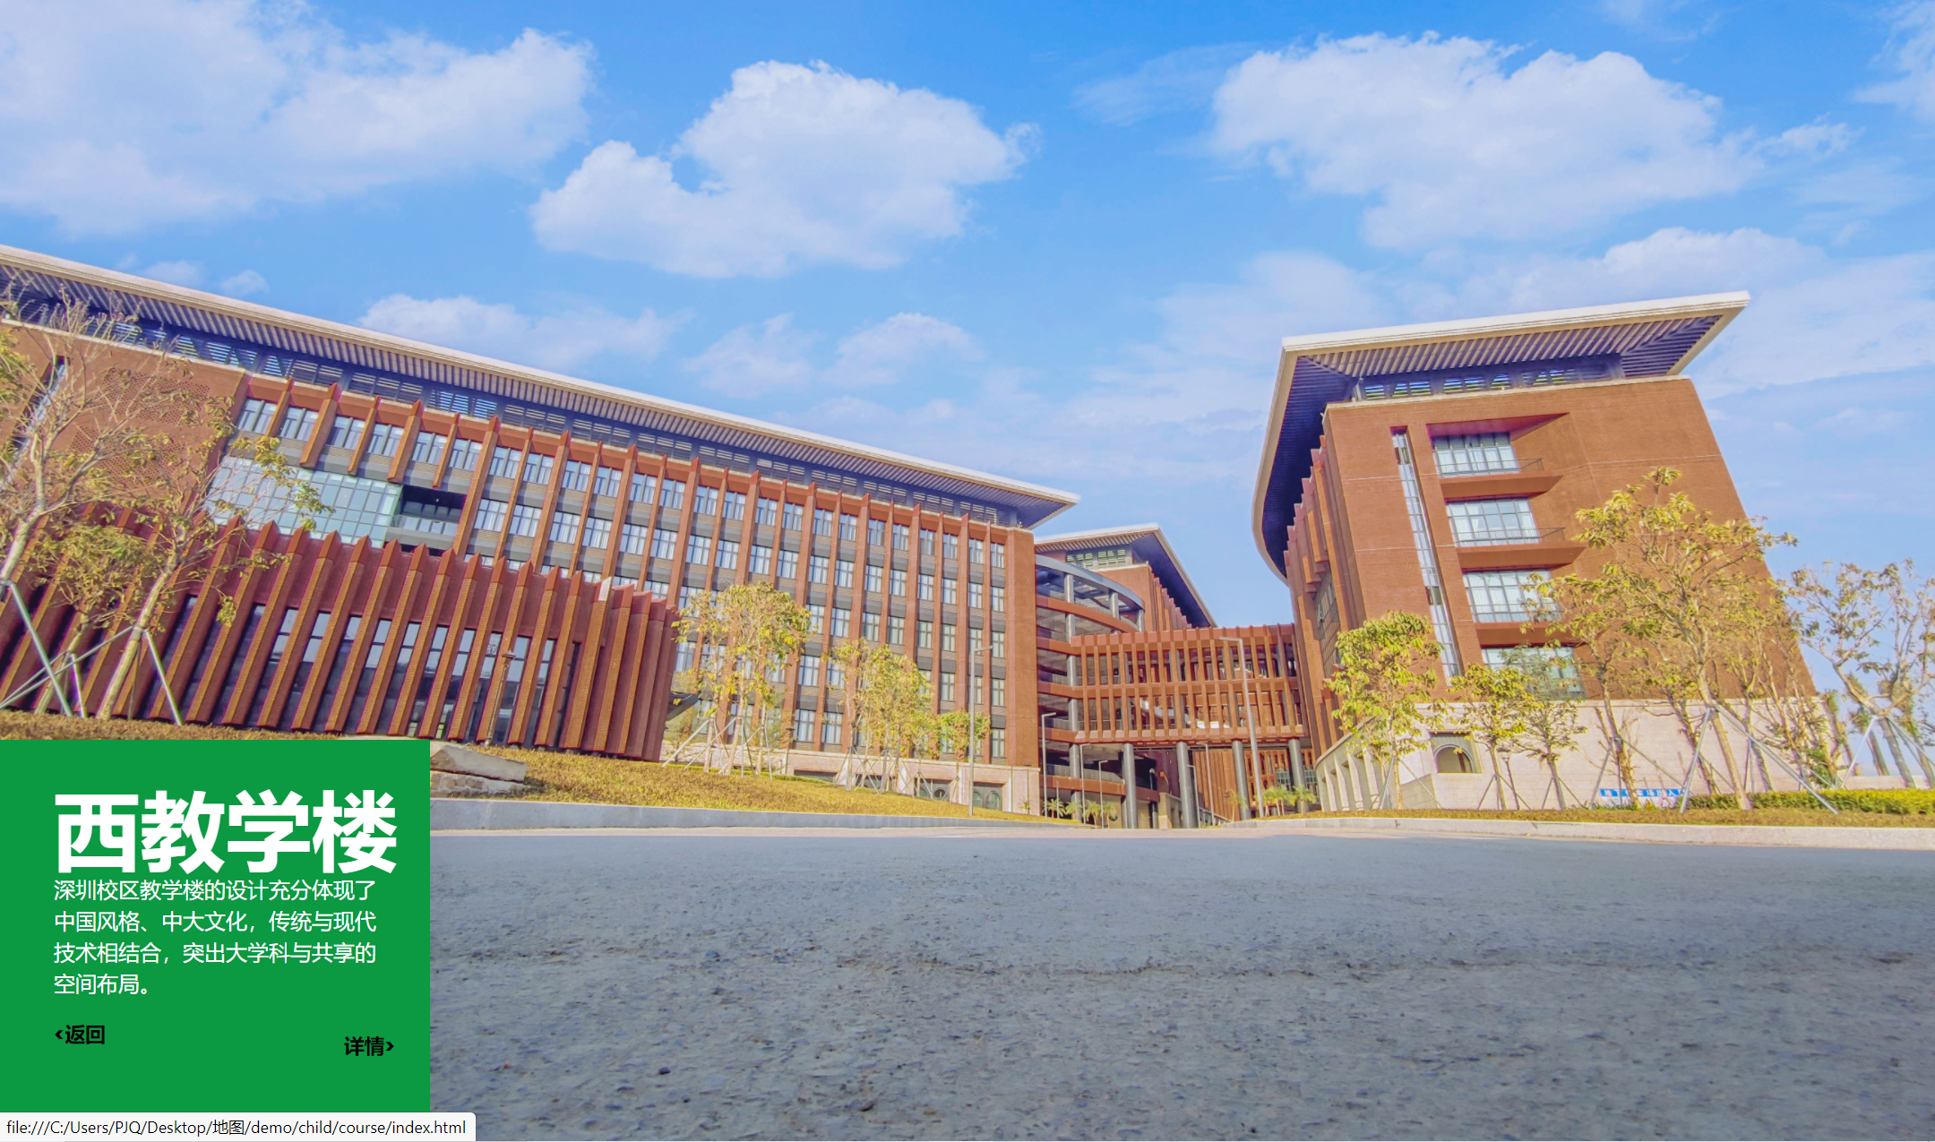
符合人的视觉逻辑
体现校园风光美丽
符合视觉逻辑
And
校园风光一览无余
不符合视觉逻辑
Or
无法体现校园风光
导航
我们的活点

Slide 15
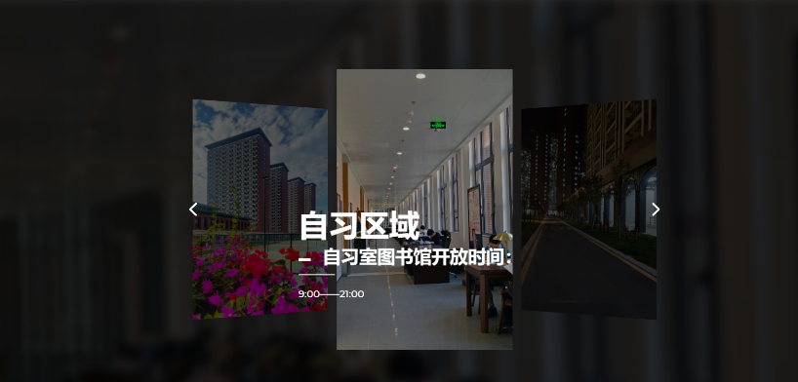
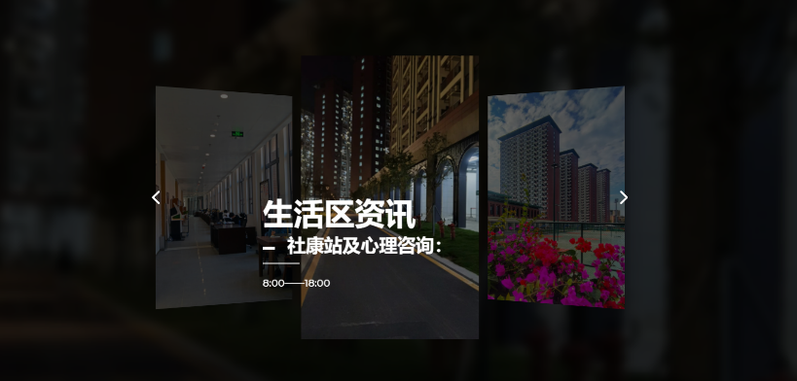
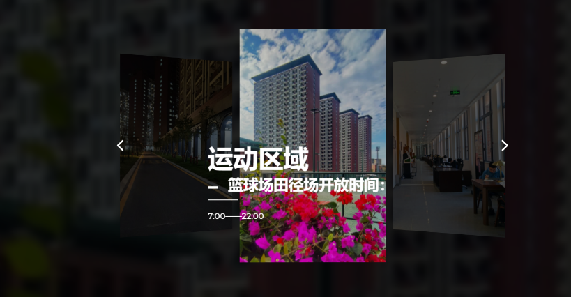
校园风光美丽
让更多人感受

Slide 16
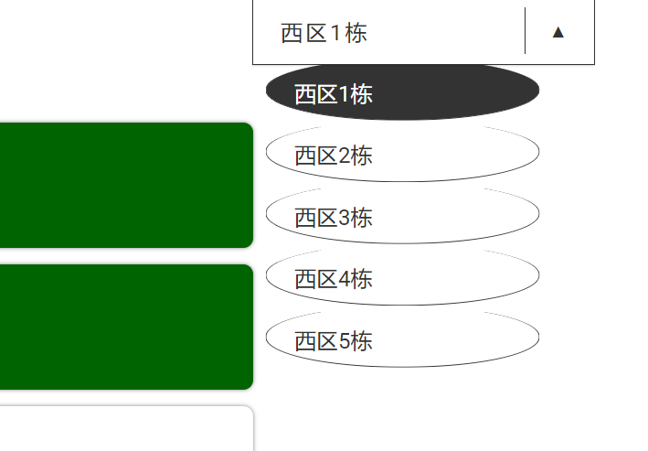
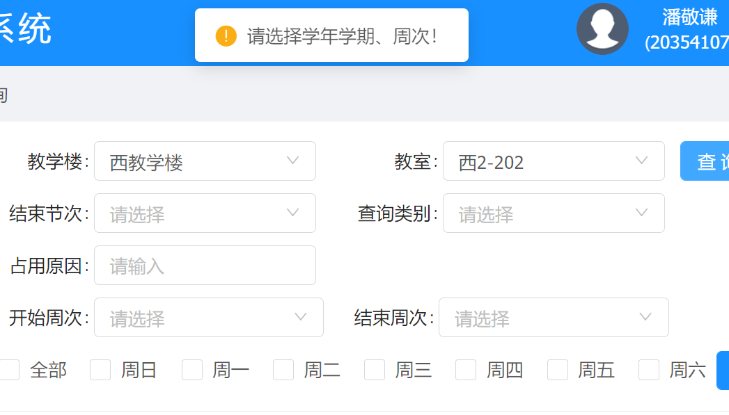
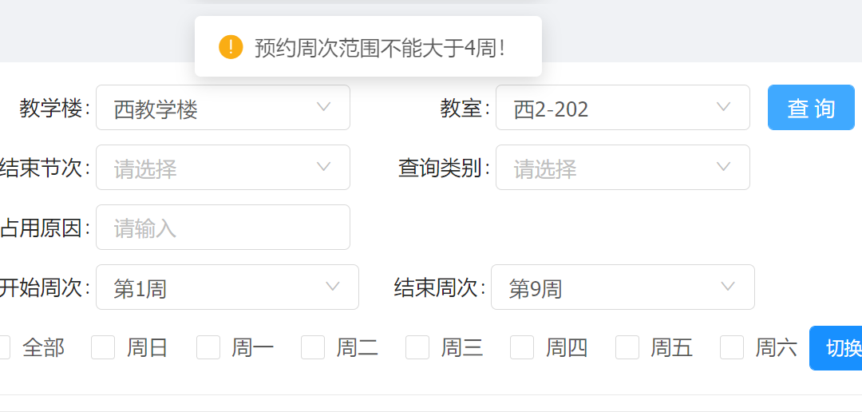
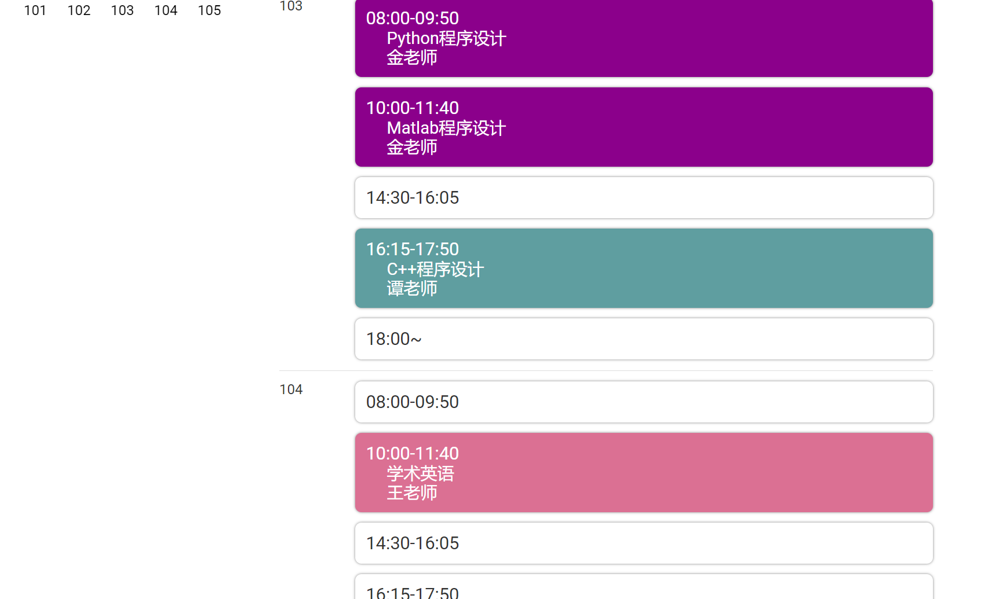
查课表要点来点去
不如我们一下搞定
教学楼、教室两个选项即可显示最近课表，方便
教学楼、教室、学年学期、周数，挑少一个都无法显示
教务系统的课表
我们的活点

Slide 17
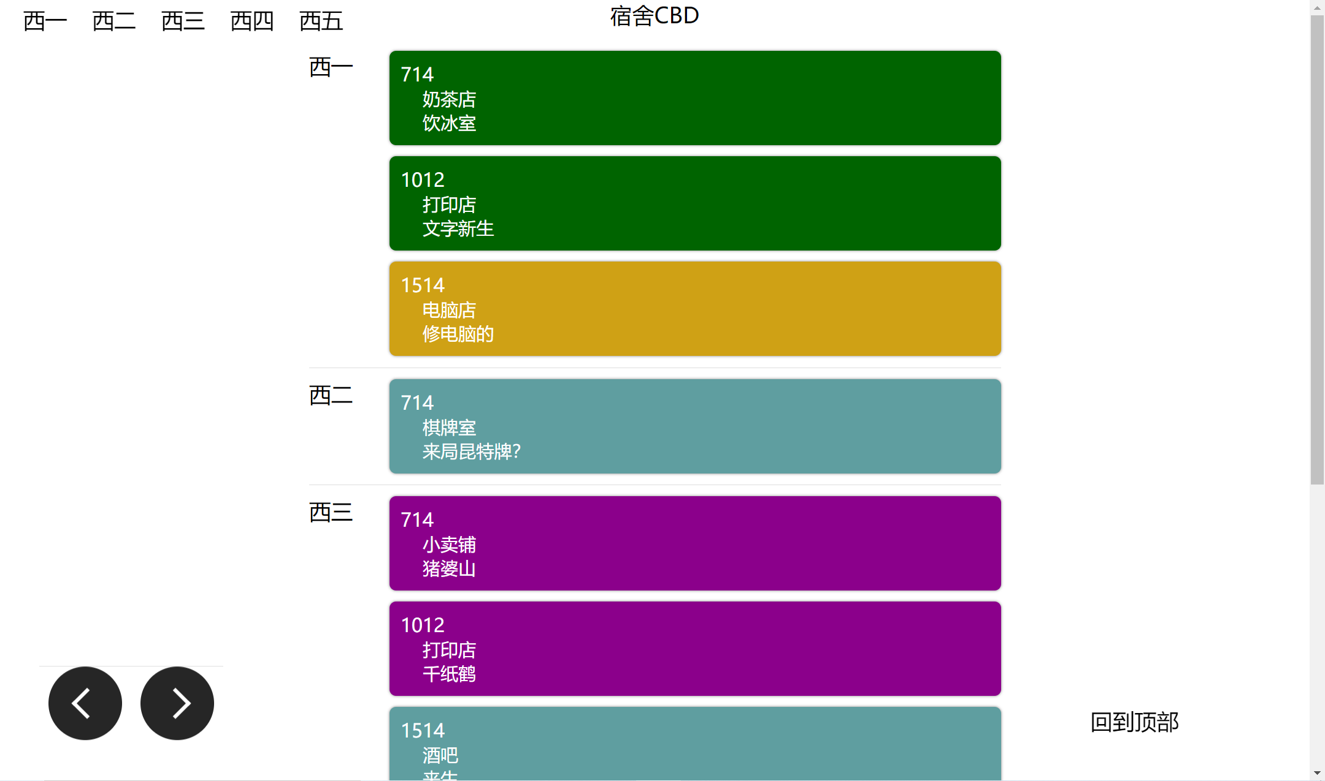
宿舍打印
轻松搞定
宿舍商铺信息一览无余
足不出户也能日行万里

Slide 18
跳转至课表
看课没烦恼
这是一个简洁的
课表
The user can demonstrate on a projector or computer, or print the presentation and make it into a film to be used in a wider field
—— 我们希望该课表在查询、跳转功能上有一个好的表现，在这一方面也下了很多功夫，为了某些小细节上的优化付出了很多的努力，也是值得的。
这是一个“CO”的
课表
—— 我们希望能做一个显示全校区不同课室的课程表，与以往的显示个人课程的课程表不同，我们的课表以课室为信息显示的对象（CO：Classroom Oriented)，让大家轻松获取不同课室的使用情况，提高教室的使用效率。这样的逻辑也让我们的课表未来能实现不同于传统课表的功能。

Slide 19




有详情有图
不用问百度
The user can demonstrate on a projector or computer, or print the presentation and make it into a film to be used in a wider field

Slide 20
0
4
PART 04
未来可改进的部分

Slide 21
地图加节点
干啥都方便
The user can demonstrate on a projector or computer, or print the presentation and make it into a film to be used in a wider field
可加入一类节点，如小卖部、垃圾桶、厕所，在总地图上设置一键显示某一类节点，使公共设施的具体位置与实景图共同协助定位。
在开展活动活动，如晚会、讲座等时，可在总地图上加入星标节点，让活动信息实时显示，更好地引流，让同学找到感兴趣的活动。
公共设施节点
特殊活动节点

Slide 22




课表信息处理好
以后功能随便搞
网页课表中的HTML信息
Json信息
前端显示信息
小程序前端
更多待开发功能：
……
PYTHON
校内笔记本经ngrok内网

Slide 23
有更多显示终端
获取信息不中断
The user can demonstrate on a projector or computer, or print the presentation and make it into a film to be used in a wider field
网页
小程序
1
2
电脑
手机
一个网址打开活点
一个小程序打开活点

Slide 24



课表功能做得好
安心睡觉
1
2
3
上课提醒及倒计时
调课时间地点安排
蹭课或换课选择查询

Slide 25
直观体现人数
方便选择自习室
15人
西三101
9人
西三102
18人
西三103
样图

Slide 26
HACKATHON
THANKS
产品：活点地图
它是极客们聚在一起分享经验、交流技术和迸发灵感的盛会。 它既是一次史无前例的挑战，也是一场无与伦比的冒险，极客们需要在短短的 48 小时内将自己的奇思妙想落地，使用双手敲击键盘打造出自己梦想中的软件项目。 最后在评比环节中打败其他对手，证明自己。
队伍：霍格沃兹魔法少女

